Slide 1
Lucky Drum

Slide 2
主題
傳統中式機台風格
要有鼓的元素
參考遊戲: https://www.youtube.com/shorts/xaMyvvKTEQQ

Slide 3
Game Rule
Reel Number: 5
Reel Window: 3x5
PS參考遊戲: 財神爸爸
買特色選項: 3個
Symbol Number: WILDx1, BONUSx1
PICx5, 小symbolx5
PIC符號要統一可辨識性(i.e PIC背景可統一色系, 但每個PIC還是要有分數階層或色系)

Slide 4
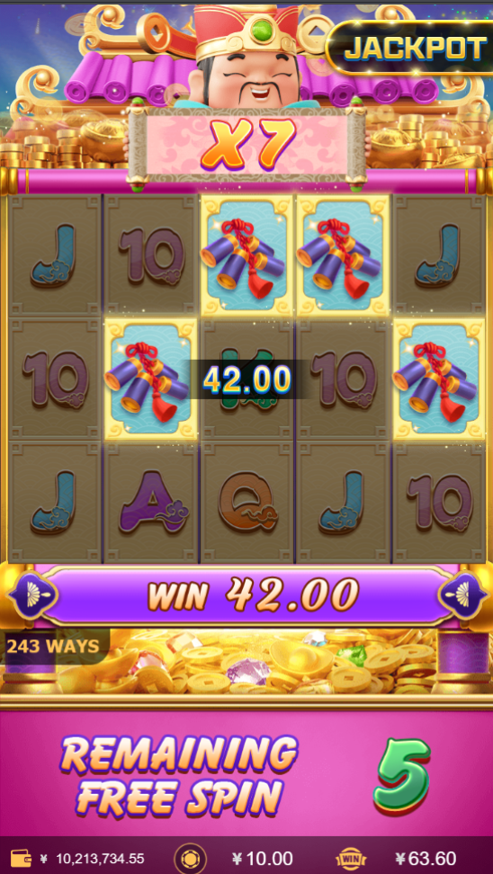
Game Rule
BONUS RULE:
BONUSx3獲得7場免費遊戲
左右連線且PIC會變換
每次SPIN 只會有一種PIC符號+各種ROYAL符號
每場贏分會有隨機倍數(1x-10x)

Slide 5
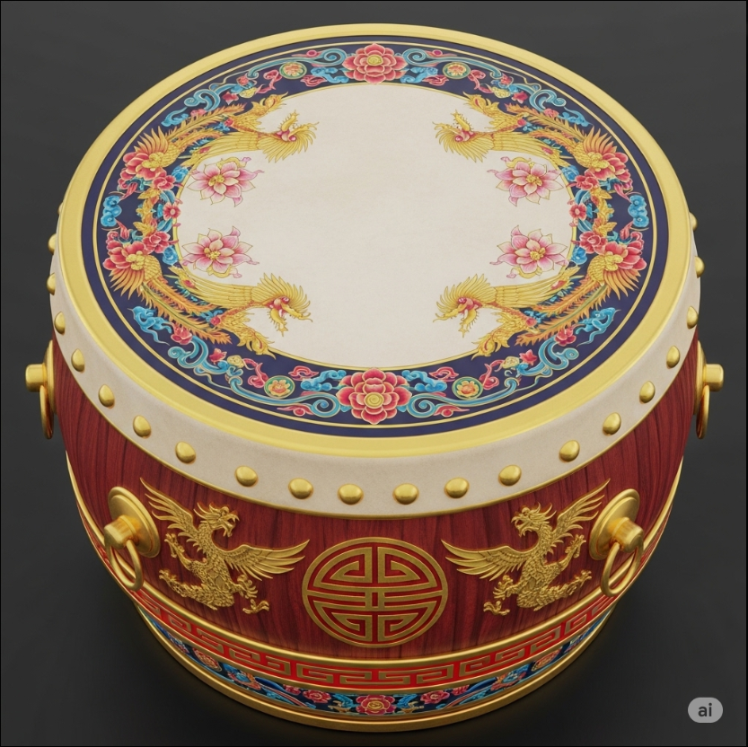
Feature Buy Game Rule
3x
4x
7x
NORMAL BONUS:
畫面上1個鼓, 每個鼓最大倍數10x
MEDIMUM BONUS:
畫面上2個鼓, 每個鼓最大倍數10x, 單場最大20x
SUPER BONUS:
畫面上3個鼓, 每個鼓最大倍數10x, 單場最大30x
動畫重點: 要把每次擊鼓倍數向上跳躍的感覺做出

